Slide 1
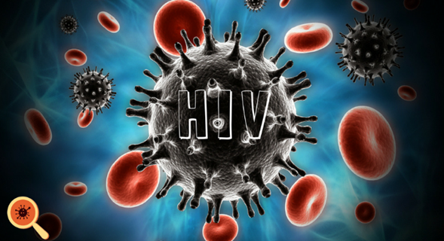
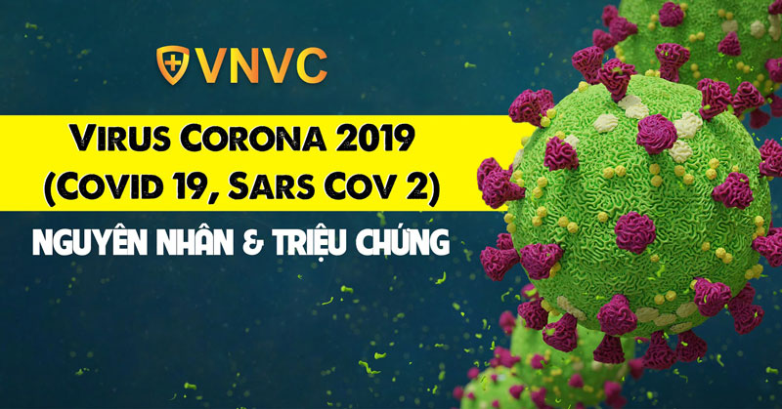
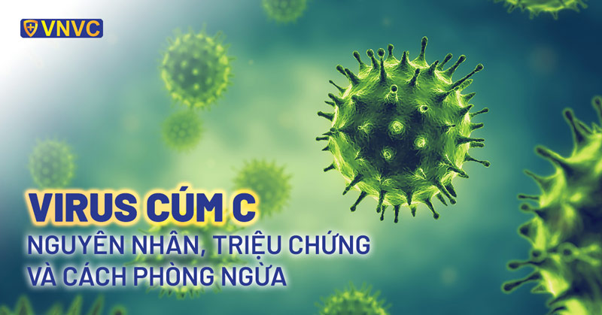
HOẠT ĐỘNG KHỞI ĐỘNG
Trò chơi: “ Đoán ý đồng đội”

Slide 2
Bài 24:
VIRUS
PHIẾU HỌC TẬP SỐ 0 Nhóm:
Nhóm em đã biết | Nhóm em muốn biết

Slide 4
Bài 24:
VIRUS
1. ĐẶC ĐIỂM VIRUS (TIẾT 1):
2. VAI TRÒ CỦA VIRUS (TIẾT 2):
MỤC TIÊU
- Nêu được vai trò của virus trong thực tiễn.
-Trình bày một số bệnh do virus gây ra và nêu được biện pháp phòng chống bệnh do virus gây ra.

Slide 5
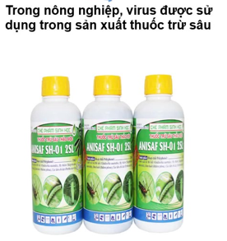
Bài 24:
VIRUS
2. VAI TRÒ CỦA VIRUS:
* Tìm hiểu lợi ích của virus:
ỨNG DỤNG

Slide 6
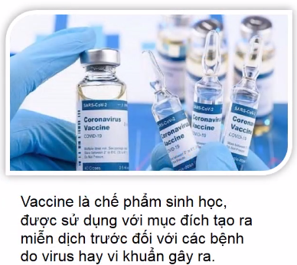
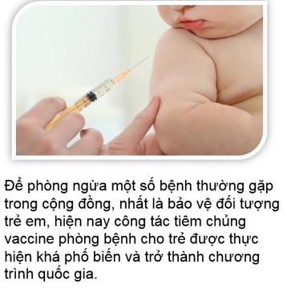
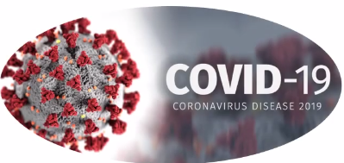
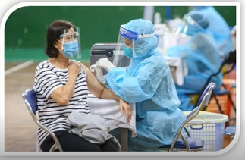
Bài 24:
VIRUS
2. VAI TRÒ CỦA VIRUS (TIẾT 2):
* Tìm hiểu lợi ích của virus:
ỨNG DỤNG

Slide 7
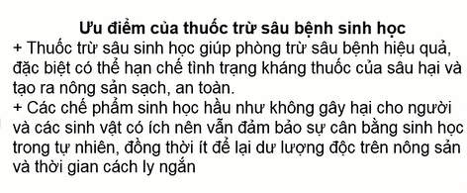

Slide 8
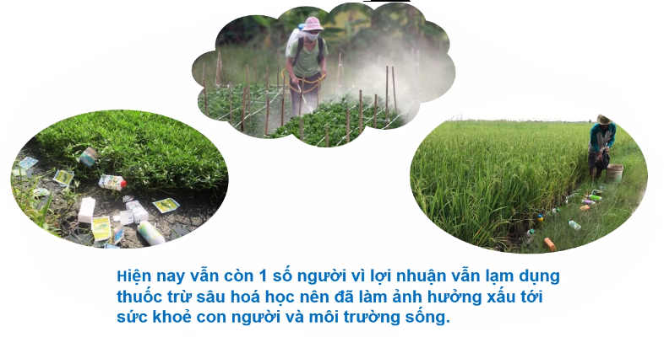

Slide 9
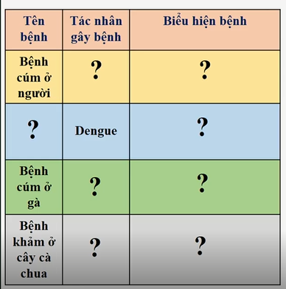
Bài 24:
VIRUS
2. VAI TRÒ CỦA VIRUS:
* Tìm hiểu bệnh do virus gây ra và biện pháp phòng chống:
Phiếu HT số 1
Quan sát hình 24.3; 24.4; 24.5;24.6 hoàn thành nội dung phiếu HT số 1:

Slide 11
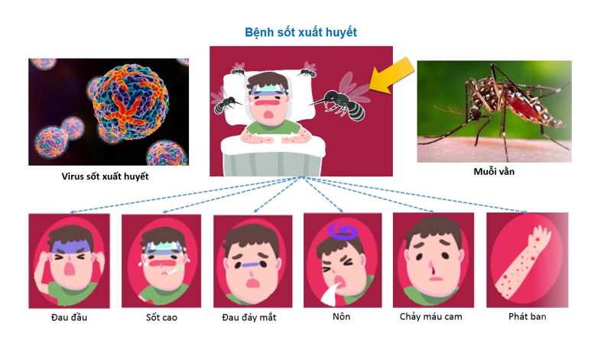
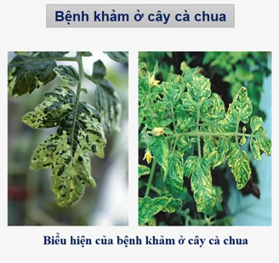
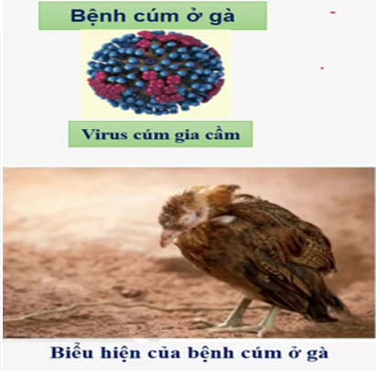
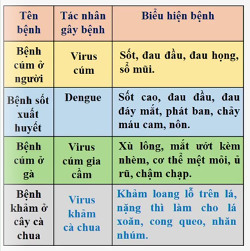
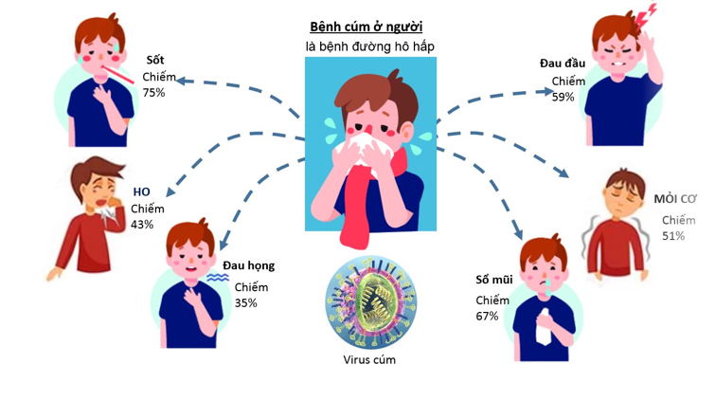
Bài 24:
VIRUS
2. VAI TRÒ CỦA VIRUS:
* Tìm hiểu bệnh do virus gây ra và biện pháp phòng chống:
Phiếu HT số 1

Slide 12
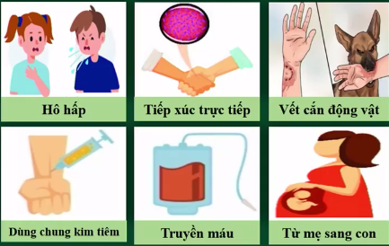
Từ thông tin gợi ý trong hình 24.7, hãy cho biết bệnh do virus có thể lây truyền qua những con đường nào?

Slide 13
Em hãy nêu một số biện pháp phòng chống bệnh do gây ra?

Slide 14
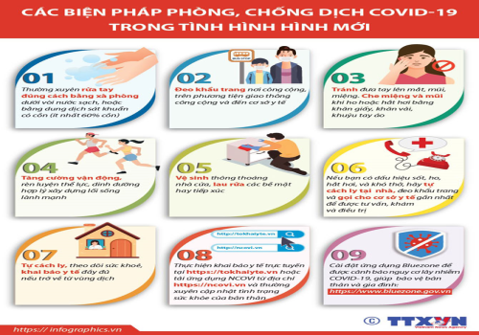

Slide 15
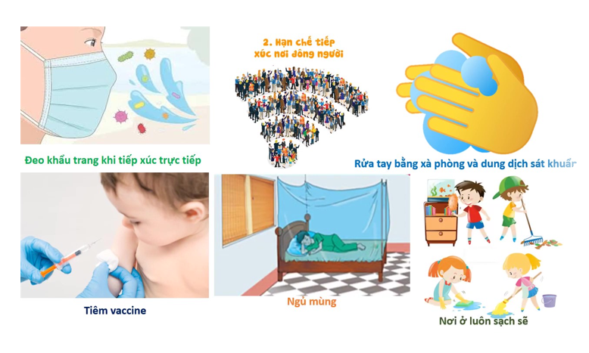

Slide 17
Bài 24:
VIRUS
2. VAI TRÒ CỦA VIRUS:
Virus có vai trò trong nghiên cứu khoa học và trong thực tiễn. Bên cạnh đó, virus là nguyên nhân gây ra nhiều bệnh cho người, động vật và thực vật.
Bệnh do virus gây ra có thể lây truyền theo nhiều con đường khác nhau: từ mẹ sang con, tiếp xúc trực tiếp, truyền máu, tiêu hoá, hô hấp, vết cắn động vật,...
Để phòng chống bệnh do virus gây ra chúng ta phải ngăn chặn các con đường lây truyền bệnh, tiêm vaccine phòng bệnh,...

Slide 18
LUYỆN TẬP

Slide 23
VẬN DỤNG

Slide 24
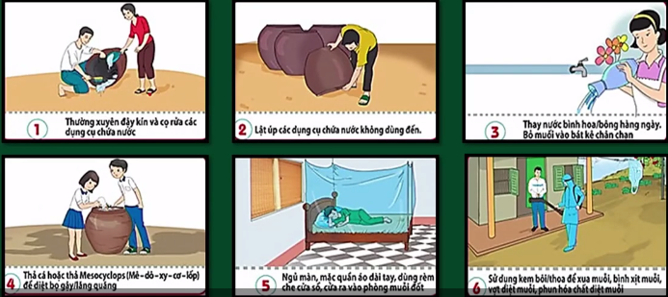

Slide 25
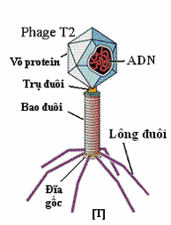
Em có biết?
- Thể thực khuẩn (phage) là những virus phổ biến sống khi kí sinh trong vật chủ thích hợp là vi khuẩn. Người ta ước tính có hơn 10³¹ thể thực khuẩn trên hành tinh, nhiều hơn tất cả các sinh vật khác trên trái đất.
- Hiện nay, các nhà khoa học đã bắt đầu xem xét lại thực khuẩn thể như một lựa chọn thay thế cho thuốc kháng sinh hay dùng làm thể truyền trong kĩ thuật di truyền để sản xuất thuốc kháng sinh, protein…
(Nguồn: Bách khoa toàn thư mở Wikipedia)

Slide 26
HƯỚNG DẪN TỰ HỌC Ở NHÀ

